Slide 1
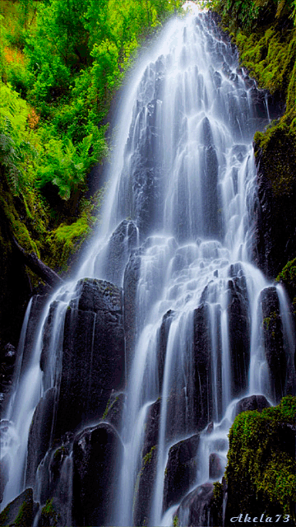
সবাইকে শুভেচ্ছা

Slide 2
শিক্ষক পরিচিতি
নামঃ মোছাঃমৌসুমী বেগম
পদবিঃ সহকারি শিক্ষক
পীরগাছা মডেল সরকারি প্রাথমিক বিদ্যালয়
পীরগাছা,রংপুর

Slide 3
পাঠ পরিচিতি
বিষয়ঃ বাংলাদেশ ও বিশ্বপরিচয়
শ্রেণিঃ তৃতীয়
অধ্যায়ঃ৭
সাধারন পাঠঃ পরিবেশ দূষণ প্রতিরোধ ও সংরক্ষণ
বিশেষ পাঠঃবিভিন্ন ধরনের পরিবেশ দূষণ
সময়ঃ ৪০ মিনিট
তারিখঃ ২৭ /০২/২০২০ খ্রিঃ

Slide 4
শিখনফল
এই পাঠ শেষে শিক্ষার্থীরা-
২.2.2 মানুষ ও অন্যান্য প্রানীর জীবনে সুন্দর ও সুস্থ পরিবেশের গুরুত্ব বলতে পারবে ।

Slide 5
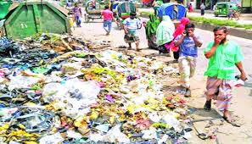
তোমরা রাস্তায় কে কে আবর্জনা দেখেছো ?
আবর্জনা থাকলে চারপাশে কেমন গন্ধ ছড়ায়?
আবর্জনা

Slide 6
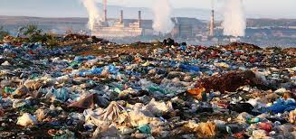
এর ফলেমানুষ ও প্রাণীর কি ধরনের ক্ষতি হতে পারে?

Slide 7
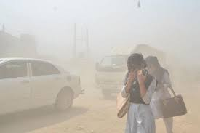
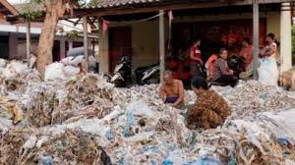
শহর বা গ্রামে কি ধরনের দূষণ হয় ?
শহরের দূষণ
গ্রামের দূষণ

Slide 8
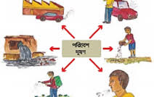
আজকের পাঠ
বিভিন্ন ধরনের পরিবেশ দূষণ

Slide 9
মানুষ কিভাবে পরিবেশ দূষণ করছে তা বিভিন্ন ছবির মাধ্যমে দেখি।

Slide 10
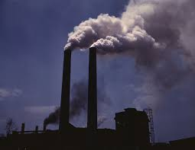
বায়ুতে যে দূষণ হয় তা বায়ু দূষণ।
বায়ু দূষণ হলে আমাদের কি কি সমস্যা হয় ?
বায়ু দূষণ

Slide 11
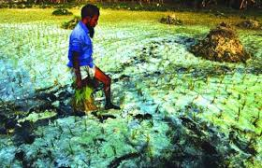
মাটিতে যে দূষণ হয় তা মাটি দূষণ।
মাটি দূষণ
হলে আমাদের কি কি সমস্যা হয় ?
মাটি দূষণ

Slide 12
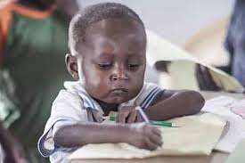
একক কাজ
বায়ু ও মাটি দূষণ কি?

Slide 13
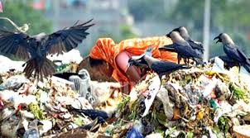
রাস্তায় আবর্জনার ফলে যে দূষণ হয় তা বর্জ্য দূষণ ।
রাস্তায় আবর্জনা থাকলে কি অসুবিধা হয়?
বর্জ্য দূষণ

Slide 14
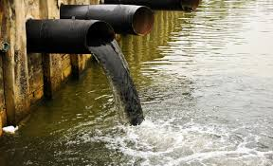
পানিতে যে দূষণ হয় তা পানিদূষণ ।
পানিদূষণের ফলে মানুষ ও প্রাণীর কি সমস্যা হয়?
পানি দূষণ

Slide 15
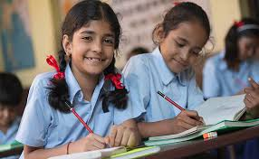
জোড়ায় কাজ
বর্জ্য ওপানি দূষণ কি এর ফলে আমাদের কি কি অসুবিধা হয়, তা জোড়ায় আলোচনা করে লিখ ।

Slide 16
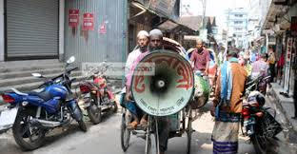
রাস্তায় শব্দের ফলে যে দূষণ হয় তা শব্দ দূষণ।
শব্দ দূষনের ফলে আমাদের কি ক্ষতি হয় ?
শব্দ দূষণ

Slide 17
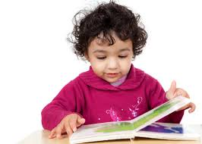
পাঠ্যবই সংযোগ
এসো আমরা পাঠ্যবইয়ের 38 পৃষ্ঠা খুলে দেখি ও পড়ি ।

Slide 18
ছবিতে কোনটি কোন ধরনের দূষণ তা দেখ নিচের বাক্যগুলো সম্পূর্ণ কর।
পরিবেশ দূষণ
বায়ু দূষণ
বায়ুতে যে দূষণ ---------।
পানিতে যে দূষণ ------------।
মাটিতে যে দূষণ -----------।
রাস্তায় শব্দের ফলে যে দূষণ -------।
রাস্তায় আবর্জনার ফলে যে দূষণ
-------------- ।
পানি দূষণ
মাটি দূষণ
শব্দ দূষণ
বর্জ্য দূষণ

Slide 19
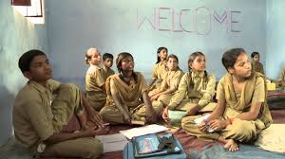
দলীয় কাজ

Slide 20
ছবিতে কি দূষন হচ্ছে তা দলে আলোচনা করে লিখ।
পরিবেশ দূষণ
দলঃ মাটি
মানুষ কিভাবে পরিবেশ দূষন করছে তা দলে আলোচনা করে লিখ।
দলঃ বায়ু

Slide 21
মূল্যায়ন
বায়ু দূষণ কি?
মাটি দূষণ কি?
শব্দ দূষণ কি?
বর্জ্য দূষণ কাকে বলে?
পানি দূষণ কি?

Slide 22
আজকের পাঠের সারসংক্ষেপ
আজ আমরা পরিবেশের বিভিন্ন ধরনের দূষণ সম্পর্কে জানলাম । মানুষ ও অন্যান্য প্রানীর জীবনকে সুন্দর ও সুস্থ রাখতে এসব দূষণ রোধ করতে হবে।

Slide 23
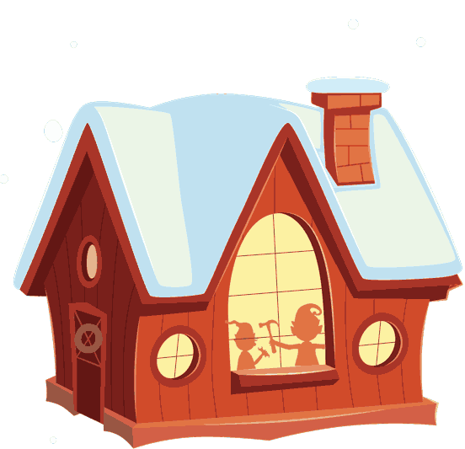
বাড়ির কাজ
মানুষ ও অন্যান্য প্রানীর জীবনকে সুন্দর ও সুস্থ রাখতে আমাদের কি কি দূষণ বন্ধ করতে হবে তা লিখে নিয়ে আসবে।

Slide 24
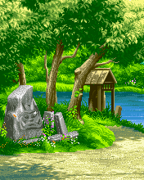
সবাইকে ধন্যবাদ

